Slide 1
Показатель 6.5.1 ЦУР Степень внедрения интегрированного управления водными ресурсами (ИУВР)
Обзор в области мониторинга и отчетности за 2023 год
March 2023
Notes:
{оставить слайд на ~5 секунд в конце видео, без голосового сопровождения}

Slide 2
Содержание
Основная информация: отчетность в области ИУВР в контексте ЦУР
Временная шкала, справочная служба и руководство по мониторингу
Обзор обследования по показателю 6.5.1 ЦУР
Процесс консультаций с заинтересованными сторонами в целях представления отчетности по показателю 6.5.1
Программа поддержки ИУВР для достижения ЦУР 6
Прогресс в области показателя 6.5.1 и необходимость ускорения
Notes:
{оставить слайд на ~5 секунд в конце видео, без голосового сопровождения}

Slide 3
Показатель 6.5.1 ЦУР: степень внедрения интегрированного управления водными ресурсами (ИУВР)
Обзор в области мониторинга и отчетности за 2023 год
Часть 1. Основная информация: отчетность в области ИУВР в контексте ЦУР
March 2023
Notes:
В этом видео будет представлена некоторая справочная информация об отчетности по интегрированному управлению водными ресурсами в контексте целей устойчивого развития.

Slide 4
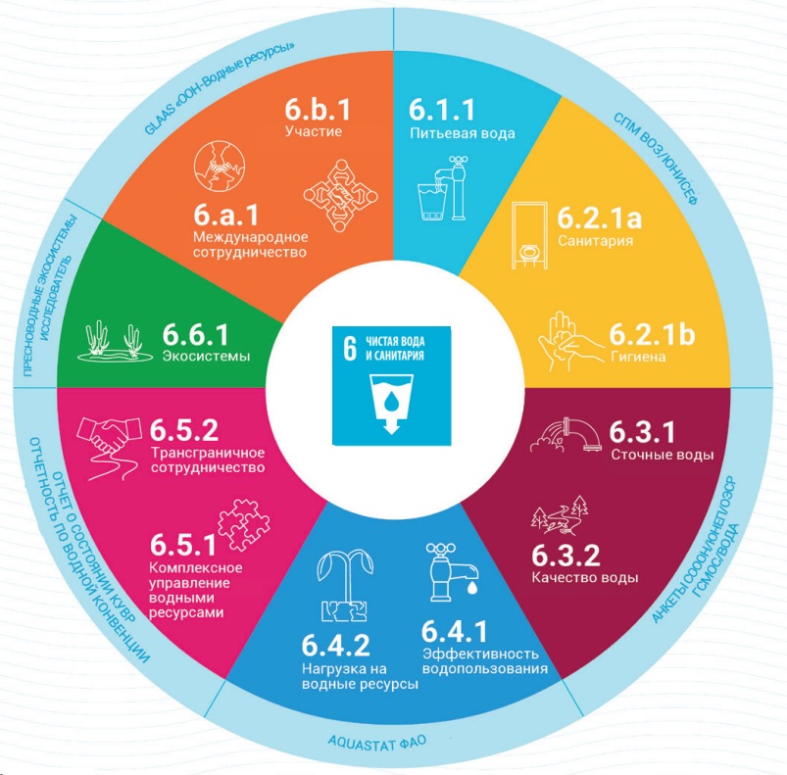
Повестка дня на период до 2030 года и ЦУР 6
1
12 показателей, 8 задач
измеряют прогресс в достижении ЦУР 6
Notes:
Организация Объединенных Наций оказывает странам поддержку в мониторинге вопросов, связанных с водоснабжением и санитарией, в рамках Повестки дня в области устойчивого развития на период до 2030 года, также известной как ЦУР. Эти усилия координируются структурой «ООН – Водные ресурсы» в рамках Инициативы по комплексному мониторингу ЦУР 6, также известной как «ИКМ-ЦУР 6».
В общей сложности 12 показателей в рамках 8 задач используются для оценки прогресса в достижении ЦУР 6, при этом различные организации ООН выступают в качестве уполномоченных ведомств, ответственных за подготовку отчета по каждому показателю.

Slide 5
Цель устойчивого развития (ЦУР) 6
Обеспечение наличия и рационального использования водных ресурсов и санитарии для всех
Задача 6.5: к 2030 году обеспечить интегрированное управление водными ресурсами на всех уровнях, в том числе при необходимости на основе трансграничного сотрудничества.
Показатель 6.5.1: степень внедрения интегрированного управления водными ресурсами (ИУВР).
Показатель 6.5.2: доля площади трансграничного бассейна, в отношении которой действует механизм сотрудничества в сфере водных ресурсов.
Программа Организации Объединенных Наций по окружающей среде (ЮНЕП) является представителем ведомства, ответственного за подготовку отчета по показателю 6.5.1
Notes:
ЦУР 6 заключается в «обеспечении наличия и рационального использования водных ресурсов и санитарии для всех». Но она охватывает гораздо больше, чем просто водоснабжение и санитарию.
Цель охватывает все аспекты управления водными ресурсами, а также социальные, экономические и экологические аспекты устойчивого развития. Цель 6 имеет важное значение для достижения других целей, таких как продовольственная и энергетическая безопасность, а также биоразнообразие.
Как вы знаете, ключевая часть управления пресными водными ресурсами заключается в понимании различных потребностей и ролей людей, которые используют эти ресурсы, а также законов, институтов и механизмов управления, которые регулируют использование таких ресурсов. Эти аспекты охватываются подходом ИУВР, который находится в центре внимания задачи 6.5.
Задача 6.5 касается «внедрения» ИУВР, однако это нечто большее, чем просто наличие плана. Именно поэтому необходимо отслеживать все этапы внедрения по различным аспектам ИУВР.
{CLICK} — Показатель 6.5.1 оценивает степень внедрения ИУВР в каждой стране. Степень измеряется с помощью обследования ИУВР в области показателя 6.5.1 ЦУР.
Показатель 6.5.2 конкретно касается трансграничного сотрудничества. Данные по показателю 6.5.2 собираются в рамках отдельного процесса, хотя координаторы по показателям 6.5.1 и 6.5.2 должны поддерживать связь друг с другом, чтобы, насколько это возможно, согласовать отчетность.
{CLICK} ЮНЕП является уполномоченным ведомством, ответственным за подготовку странами отчетов по показателю 6.5.1.

Slide 6
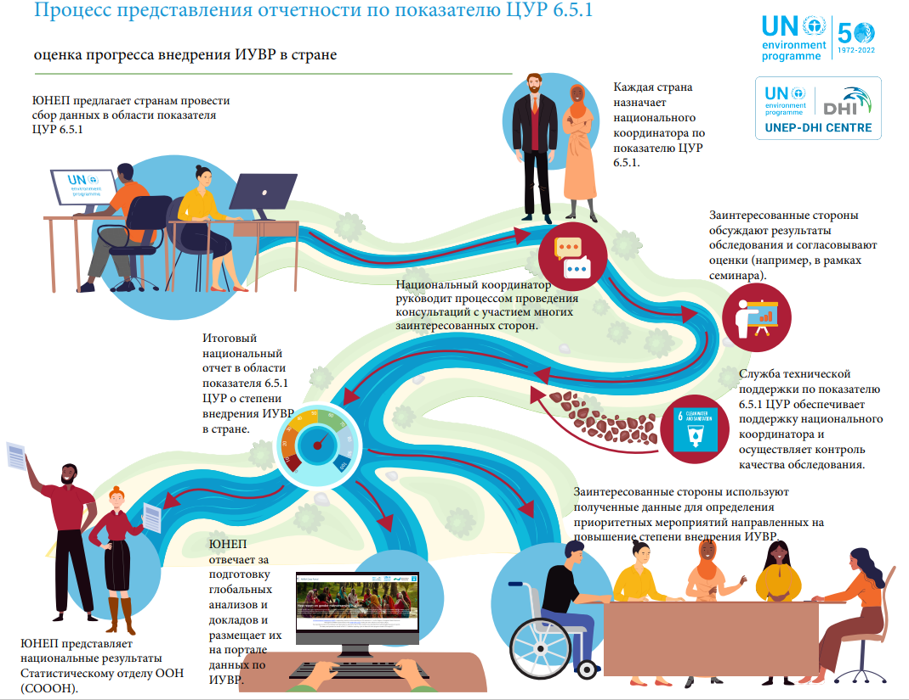
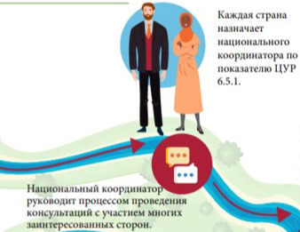
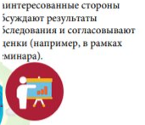
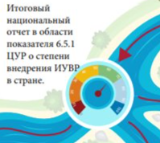
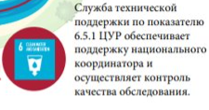
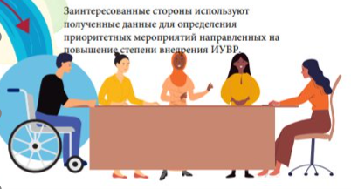
Notes:
Процесс отчетности по показателю 6.5.1 ЦУР изложен в этой инфографике.
{CLICK} Программа ООН по окружающей среде, как уполномоченное ведомство, ответственное за подготовку отчета по показателю 6.5.1, предлагает странам провести сбор данных.
{CLICK} Затем каждая страна назначает национального координатора по показателю 6.5.1 ЦУР. Эти национальные координаторы отвечают за координацию процесса консультаций с участием многих заинтересованных сторон для обеспечения широкого участия в выполнении обследования.
{CLICK} Заинтересованные стороны обсуждают результаты опроса и согласовывают баллы, например, в ходе очной или онлайн-консультации.
{CLICK} Служба технической поддержки по показателю 6.5.1 ЦУР оказывает содействие национальным координаторам на протяжении всего процесса, а также обеспечивает качество результатов обследования.
{CLICK} Опубликован итоговый национальный отчет по показателю 6.5.1 ЦУР о степени внедрения ИУВР в стране. ЮНЕП готовит глобальный анализ и доклад и размещает их на портале данных по ИУВР, Статистический отдел ООН получает результаты от ЮНЕП, и затем, заинтересованные стороны могут использовать эти данные для определения приоритетных мероприятий, направленных на повышения степени внедрения ИУВР.

Slide 7
Часть 2. Временная шкала, справочная служба и руководство по мониторингу
Показатель 6.5.1 ЦУР: степень внедрения интегрированного управления водными ресурсами (ИУВР)
Обзор в области мониторинга и отчетности за 2023 год
Notes:
Добро пожаловать во второй раздел 2, в котором освещается информация о сроках подготовки отчетности по показателю 6.5.1 ЦУР в 2023 года, а также представлена информация о Службе технической поддержки и руководству по мониторингу.

Slide 8
Сроки представления отчетности за 2023 год
Представление «финального отчета по результатам обследования» в ЮНЕП
Страны подтверждают назначение координаторов по показателю 6.5.1
Завершена обработка всех представленных страновых отчетов
Апрель – сентябрь
Октябрь – ноябрь
Февраль – март
1 октября:
Декабрь
Середина апреля: проведение обследования и вспомогательные материалы
Обеспечение качества и подготовка окончательной версии
* Материалы будут переданы Статистическому отделу ООН в начале 2024 года
См. «Руководство по мониторингу», раздел 6
Notes:
График представления отчетности на 2023 год изложен здесь.
В течение февраля и марта Служба технической поддержки по показателю 6.5.1 ЦУР связывалась со странами для подтверждения назначенных ими координаторов.
С середины апреля в страны буду представлены основные и вспомогательные материалы по проведению обследования. У стран есть примерно пять месяцев для завершения обследования. В течение этого периода координаторы отвечают за руководство процессом консультаций с участием многих заинтересованных сторон для подготовки национального доклада за 2023 год.
Финальный проект отчета по результатам обследования должен быть представлен в Службу технической поддержки к 1 октября 2023 года.
В течение октября и ноября Служба технической поддержки проведет стандартную проверку качества, прежде чем согласовать с координаторами финальный отчет по результатам национального обследования.
Затем ЮНЕП представит итоговые отчеты Статистическому отделу ООН в начале 2024 года подготовки ежегодного отчета о достижении ЦУР во всем мире.

Slide 9
Справочная служба по показателю 6.5.1 ЦУР
Любые вопросы, связанные с отчетностью по показателю 6.5.1
Обеспечение качества (QA): приветствуется представление «промежуточных» проектов обследования, по которым будет предоставлена обратная связь в целях завершения процесса представления.
Финальные отчеты по результатам обследований следует направить в Справочную службу
Вопросы о Программе поддержки ИУВР для достижения ЦУР 6
iwrmsdg651@un.org.
Notes:
Служба технической поддержки по показателю ЦУР 6.5.1 обеспечивает поддержку всем национальным координаторам в их усилиях по сбору данных для заполнения опросника.
Служба технической поддержки оказывает содействие по следующим вопросам:
{CLICK} — Любые вопросы, связанные с процессом отчетности,
{CLICK} — Обеспечение качества: координаторам рекомендуется делиться «промежуточными вариантами\проектами» обследования со Службой технической поддержки для получения неофициальных отзывов и разъяснений.
{CLICK} Итоговый вариант странового отчета по результатам обследования должен быть представлен координаторами в Службу технической поддержки, где будут проведены стандартные процедуры контроля качества, чтобы проверить, что обследование было завершено должным образом, с правильным расчетом баллов по показателям.
{CLICK} — Наконец, Служба технической поддержки может помочь с запросами стран о содействии в рамках Программы поддержки ИУВР для достижения ЦУР 6

Slide 10
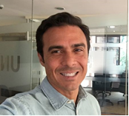
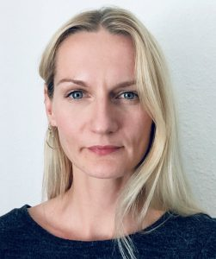
Справочная служба по показателю 6.5.1 ЦУР
Julian Serafin
Lisbet R Hansen
Paul Glennie
Maija Bertule
Координаторам рекомендуется связаться со Справочной службой:
iwrmsdg651@un.org
Notes:
Команда Службы технической поддержки, базирующаяся в ЮНЕП — уполномоченное агентство ООН, ответственное за подготовку отчета по показателю 6.5.1 — готова оказать поддержку на всех официальных языках ООН: английском, французском, испанском, арабском, русском и китайском, а также на португальском языке.

Slide 11
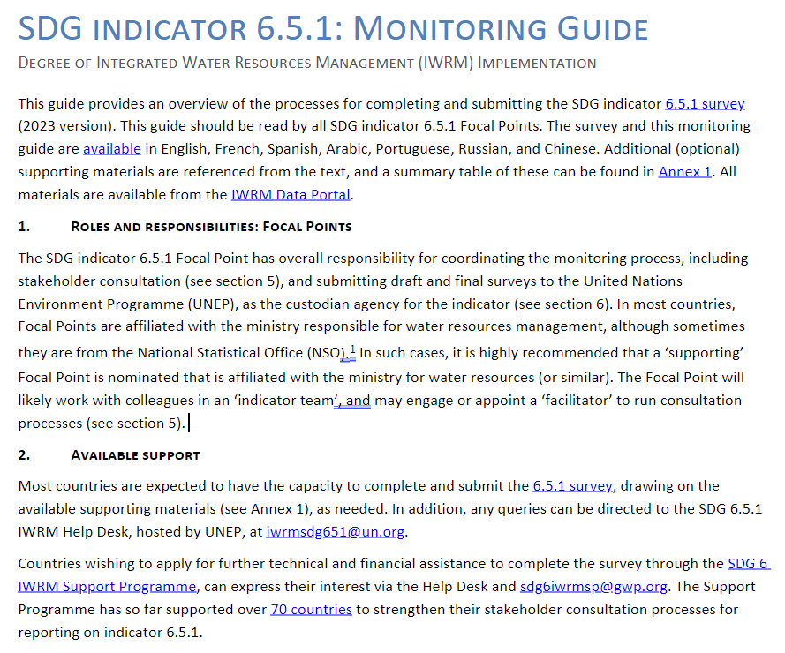
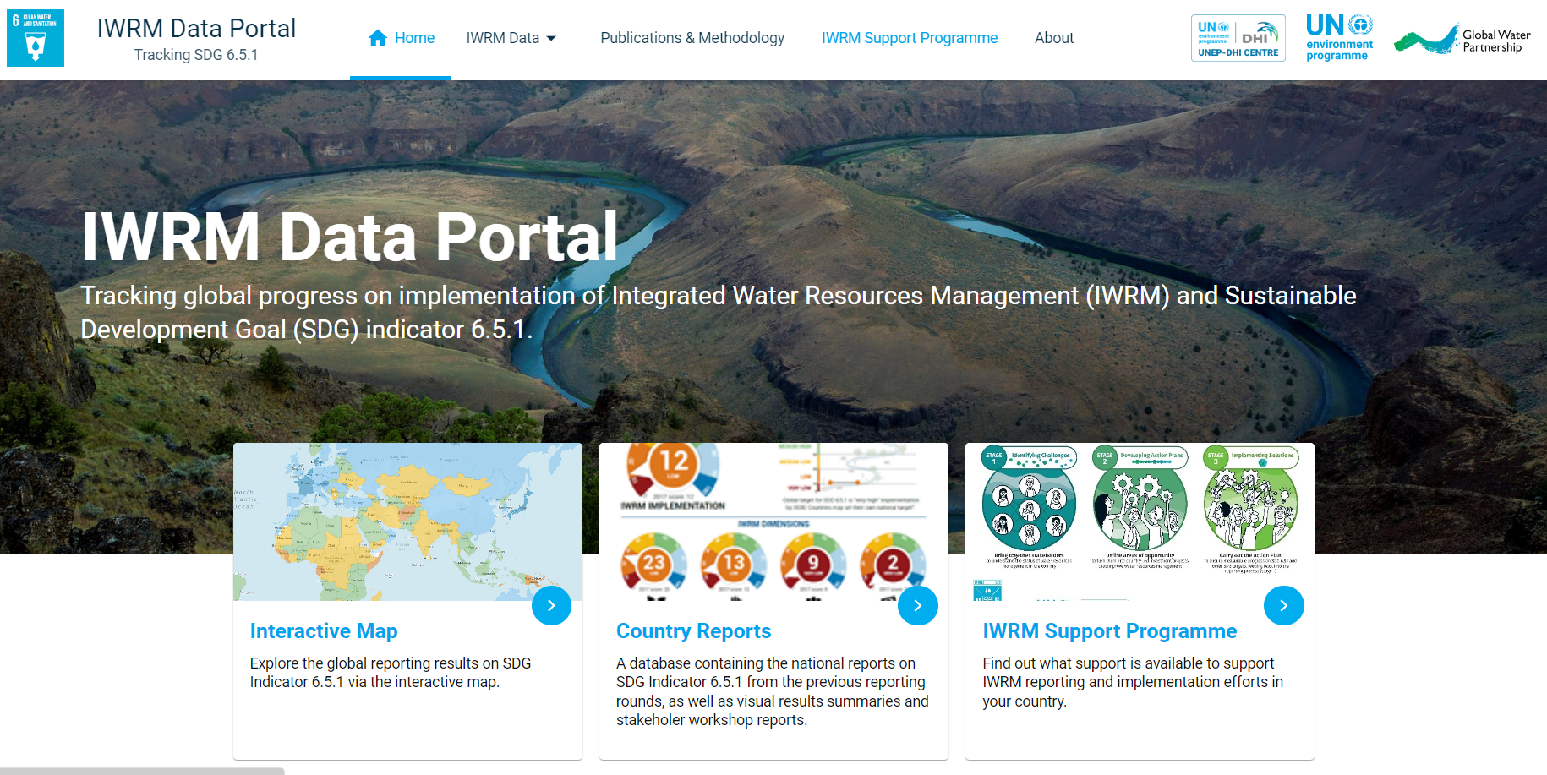
Руководство по мониторингу
2
Портал данных по ИУВР http://iwrmdataportal.unepdhi.org/
ОБЯЗАТЕЛЬНО К ПРОЧТЕНИЮ
Notes:
Основным вспомогательным материалом является Руководство по мониторингу показателя 6.5.1.
В нем содержится обзор всего процесса отчетности, и оно обязательно к прочтению для всех координаторов и их команд. В руководстве всего три страницы и две страницы приложений.
Все другие вспомогательные материалы являются «необязательными», и могут быть использованы в зависимости от потребностях каждой страны. Они перечислены в приложении к Руководству по мониторингу.
{CLICK} — Все вспомогательные материалы, предыдущие отчеты и ресурсы, связанные с показателем 6.5.1 ЦУР, можно найти на портале данных по ИУВР.

Slide 12
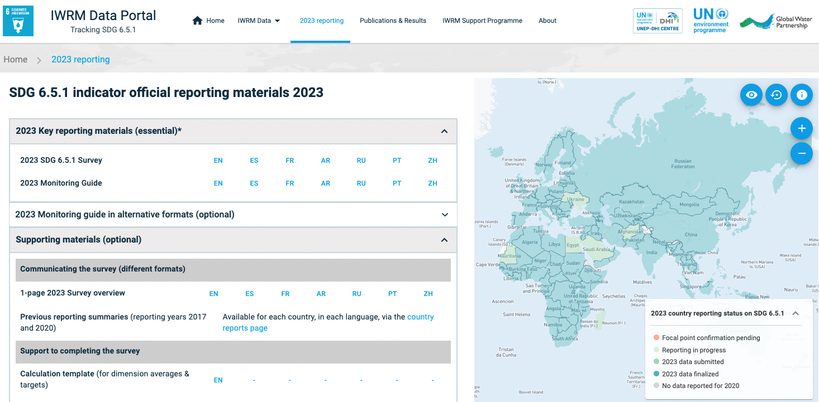
Notes:
Опросник, руководство по мониторингу и вспомогательные материалы можно загрузить непосредственно с портала данных по ИУВР.

Slide 13
Показатель 6.5.1 ЦУР: степень внедрения интегрированного управления водными ресурсами (ИУВР)
Обзор в области мониторинга и отчетности за 2023 год
Часть 3. Показатель 6.5.1 ЦУР Обзор обследования
March 2023
Notes:
Добро пожаловать в третий раздел. В этом видео будет более подробно рассмотрено обследование, которое является механизмом отчетности по показателю 6.5.1 ЦУР.

Slide 14
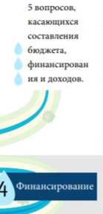
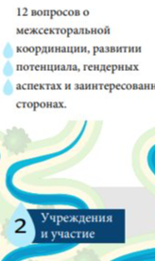
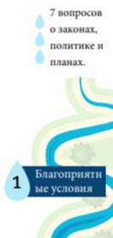
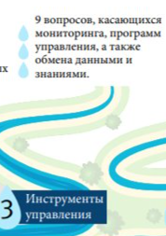
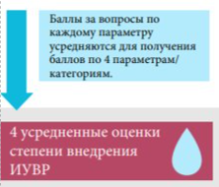
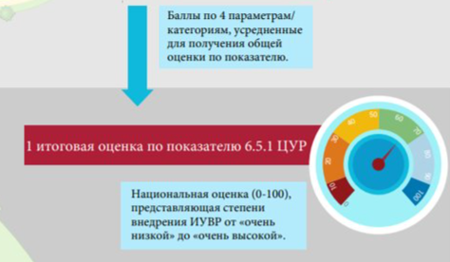
Notes:
В левой части этой инфографики показана схема обследования по показателю 6.5.1 ЦУР, а в правой показано, как рассчитываются баллы.
Обследование состоит из 33 вопросов, разделенных на 4 раздела, которые отражают 4 основных параметра ИУВР. Эти четыре раздела выглядят следующим образом:
{CLICK} Первый, посвященный благоприятной среде, охватывает основные направления политики, законы и планы.
{CLICK} Второй охватывает институциональный потенциал и координацию, а также участие заинтересованных сторон.
{CLICK} Третий охватывает инструменты управления, которые поддерживают эффективное принятие решений.
{CLICK} Четвертый охватывает финансирование, составление бюджета и повышение доходов.
В правой части находится объяснение методологии подсчета очков.
{CLICK} Каждый вопрос оценивается в определенное количество баллов, где 100 — максимум.
{CLICK} Средние значения по 4 параметрам рассчитываются путем усреднения баллов всех вопросов каждого раздела.
{CLICK} Итоговая оценка показателя рассчитывается путем усреднения оценок по 4 параметрам.

Slide 15
Как отвечать на вопросы обследования
3
Опирайтесь на отчетность за 2017 и 2020 годы
Выставляйте оценки с шагом 10 от 0 до 100 (т. е. 0, 10, 20, 30, 40, 50, 60, 70, 80, 90 или 100).
6 описаний пороговых значений для выставления баллов (для каждого вопроса).
Заполняйте поля произвольного текста: «текущее положение дел и прогресс» и «дальнейшие действия» (для каждого вопроса).
Отвечайте на все вопросы (не пропускайте вопросы).
Обращайте пристальное внимание на пояснительный текст и сноски.
Notes:
Вот несколько ключевых соображений, которые следует учитывать при заполнении обследования:
Возьмите за основу отчетность вашей страны за 2017 и 2020 годы.
За каждый вопрос можно проставить от 0 до 100 баллов с шагом 10.
Существует шесть описаний пороговых значений, которыми необходимо руководствоваться при ответе на каждый вопрос.
Мы настоятельно рекомендуем потратить некоторое время на заполнение полей для ввода текстового описания после каждого вопроса.
На все вопросы должны быть даны ответы. На некоторые вопросы, такие как вопросы о трансграничном уровне, можно ответить «неприменимо», если в вашей стране нет трансграничных пресноводных ресурсов. CLICK
{CLICK} — Обращайте пристальное внимание на любой пояснительный текст и сноски на протяжении всего обследования.

Slide 16
Пример вопроса обследования
Раздел (1-4)
Подраздел (1.1, 1.2 и т. д.)
Пороговые значения и описания
Вопрос (a, b, c и т. д.)
1. Благоприятные условия
 |  | Степень осуществления (0–100)
 |  | Очень низкая (0) | Низкая (20) | Умеренно низкая (40) | Умеренно высокая (60) | Высокая (80) | Очень высокая (100)
1.1. Каково текущее состояние политических документов, законов и планов, закладывающих основу интегрированного управления водными ресурсами (ИУВР) на национальном уровне?
а. Национальная политика в области водных ресурсов и т. п. |  | Разработка не начата или не продвига- ется. | Существует, но не основана на ИУВР. | Основана на ИУВР, одобрена правительством и начинает использоваться уполномоченными органами для руководства работой. | На основе ИУВР, применяется большинством соответствующ х уполномоченных органов для руководства работой. | Задачи политики последовательно выполняются. | Задачи последовательно выполняются, периодически пересматриваются и уточняются.
Балл | ХХ
Текущее положение дел и прогресс: ххх [Например, перечислите документ(ы) с изложением политики, укажите основные годы, приведите примеры их использования для определения направлений деятельности, а также укажите, какие задачи политики отслеживаются / выполнены. Также следует оценить прогресс по сравнению с предыдущими раундами обследования.]
Дальнейшие действия: ххх [Например, перечислите запланированные или рекомендованные мероприятия, обеспечивающие дальнейшее продвижение вперед в реализации политических документов; барьеры и благоприятствующие факторы; проекты промежуточных целевых задач в тех случаях, когда это уместно.]
Укажите балл с шагом 10 (или н/п)
Введите ответ в свободной форме в поля «текущее положение дел и прогресс» и «дальнейшие действия». Подсказка: достижение консенсуса в стране; отслеживание прогресса с течением времени; объективность.
Notes:
Давайте подробнее рассмотрим вопросы обследования (форму, кстати, следует заполнять в формате Microsoft Word). Вот пример одного из вопросов.
{CLICK} Во-первых, в левом верхнем углу проставлен номер раздела и заголовок.
{CLICK} Под ним и размещен заголовок подраздела, который сформулирован как вопрос и направляет все вопросы внутри подраздела.
{CLICK} Под ним находится сам вопрос, обозначенный буквой согласно последовательности. Итак, этот вопрос обозначен как 1.1a.
{CLICK} Справа от вопроса приведены пороговые значения и описания пороговых значений для нуля, 20, 40, 60, 80 и 100 баллов, они классифицированы от «очень низкой» до «очень высокой» степени внедрения. Если ваша страна находится между этими пороговыми значениями, просто выберите приращение в 10 между ними, то есть 10, 30, 50, 70 или 90.
{CLICK} Вы вводите оценку с шагом 10 в желтую ячейку. Если вопрос неприменим к вашей стране, вы можете ввести «н/п».
{CLICK} Поля под оценкой — очень важный аспект опроса. Поля «текущее положение дел и прогресс» и «дальнейшие действия» позволяют вам предоставить контекст для оценки и выделить потенциальные барьеры и факторы, способствующие продвижению этого аспекта ИУВР. Вам также следует поразмыслить о прогрессе, достигнутом со времени предыдущих циклов отчетности. Текст, который вы указываете в этих полях, должен помочь вам достичь консенсуса относительно оценки среди заинтересованных сторон и отслеживать прогресс с течением времени. Он также повышает объективность и прозрачность оценки, поскольку та получает обоснование в виде фактических данных.

Slide 17
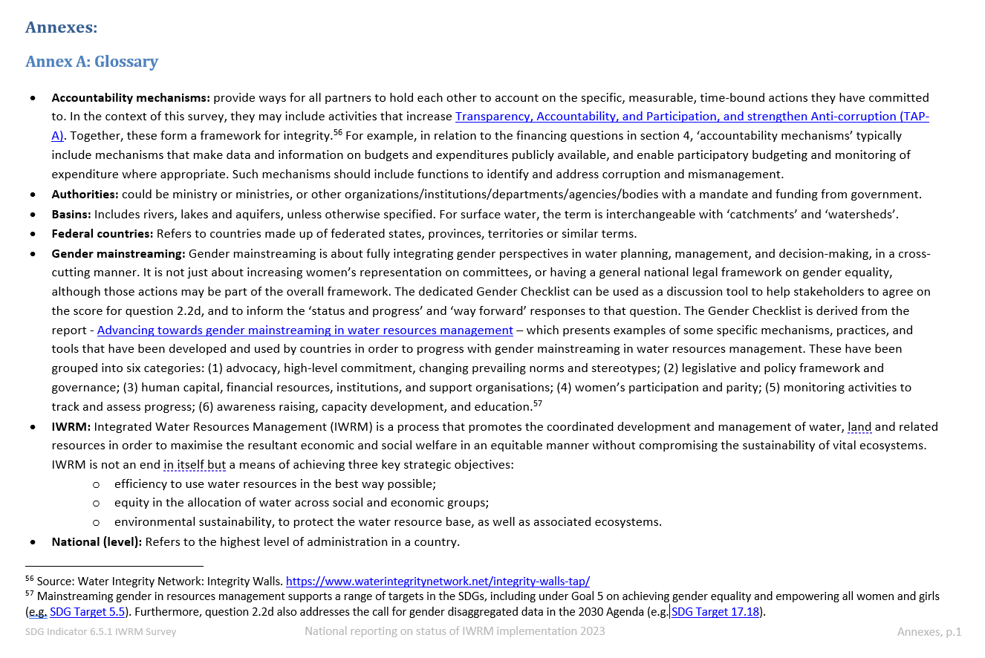
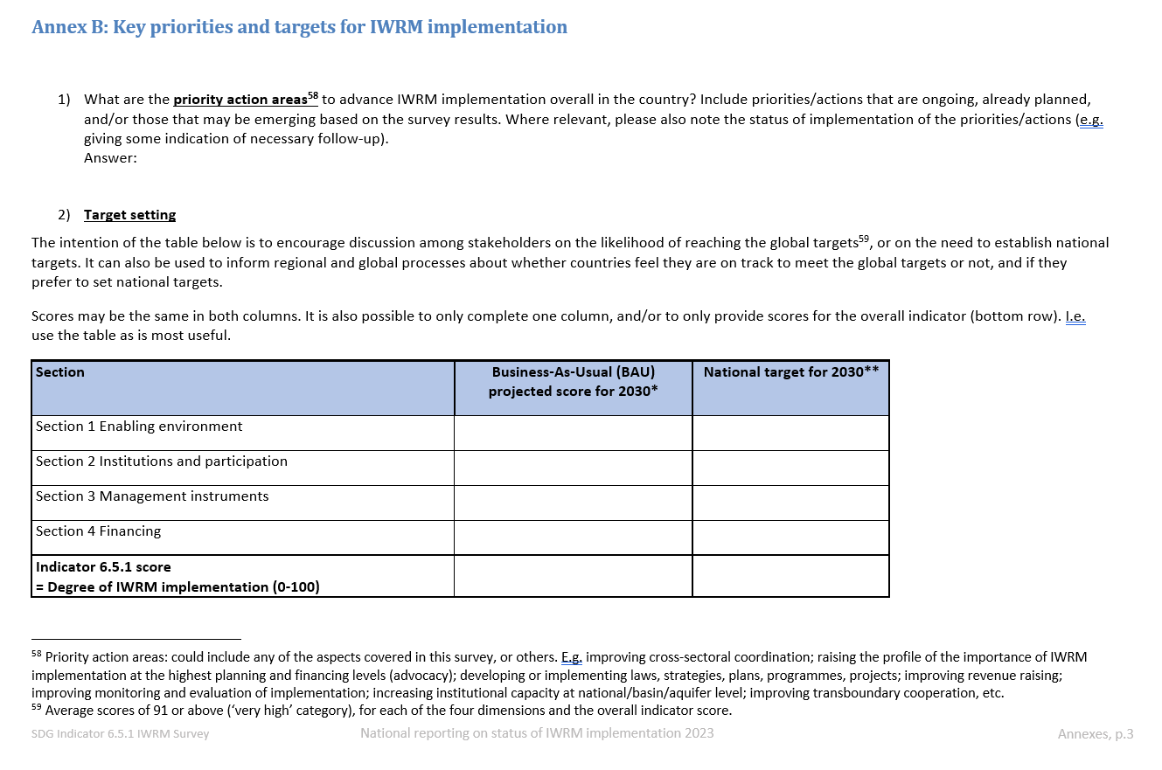
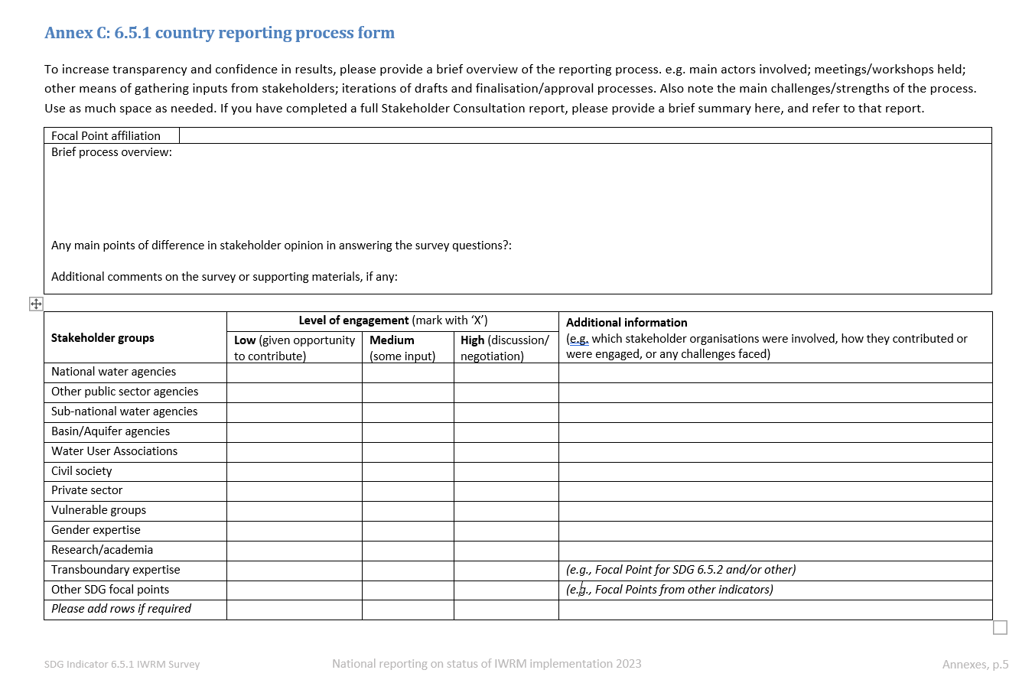
Приложения
3
А. Глоссарий
B. Ключевые приоритеты и задачи в
области внедрения ИУВР
C. Форма процесса представления
отчетности по стране
Для повышения прозрачности отчетности
Notes:
Обследование также содержит три коротких приложения, которые призваны сделать инструмент обследования более полезным и надежным на национальном, региональном и глобальном уровнях.
Эти приложения:
{CLICK} Приложение А – Глоссарий,
{CLICK} Приложение В – Ключевые приоритеты и целевые показатели для реализации ИУВР,
{CLICK} и Приложение C – Процесс представления отчетности по странам.
Мы настоятельно рекомендуем вам заполнить приложения B и C.

Slide 18
Ключевые изменения по сравнению с обследованием 2020 года
3
Меньшее количество приложений (ранее 5, теперь 3)
Добавлена постановка задач (приложение В)
Усилены соображения, касающиеся изменения климата: выделены поля для ответов в свободной форме для 5 вопросов
Более подробные ссылки на другие показатели ЦУР 6
Добавлены механизмы подотчетности
Новый «контрольный список по гендерным вопросам» (вспомогательные материалы)
Notes:
Некоторые из ключевых изменений, которые вы заметите в обследовании 2023 года:
{CLICK} Были удалены два приложения: приложение по трансграничным водам и приложение по приоритетным проблемам водных ресурсов.
{CLICK} Возможность обсудить задачи по странам была предоставлена в приложении B.
{CLICK} Аспекты изменения климата были усилены за счет дополнительных специальных полей для ввода текстового описания для 5 вопросов.
{CLICK} Были включены более подробные ссылки на другие показатели ЦУР 6.
{CLICK} Механизмы подотчетности были включены в некоторые пороговые значения вопросов. Они охватывают такие аспекты, как добросовестность, прозрачность, подотчетность, участие и борьба с коррупцией.
{CLICK} Также была усилена гендерная проблематика. В качестве одного из вспомогательных материалов был добавлен «Контрольный список по гендерным вопросам».

Slide 19
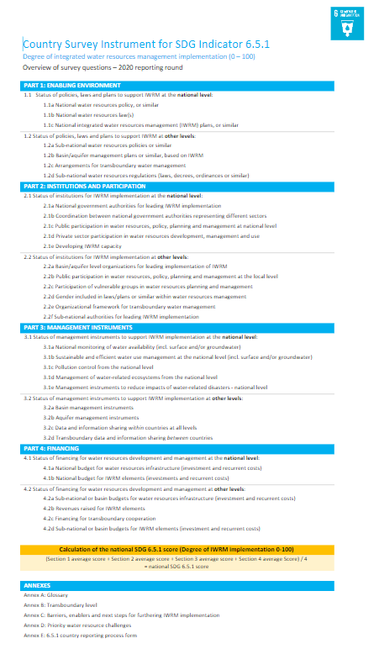
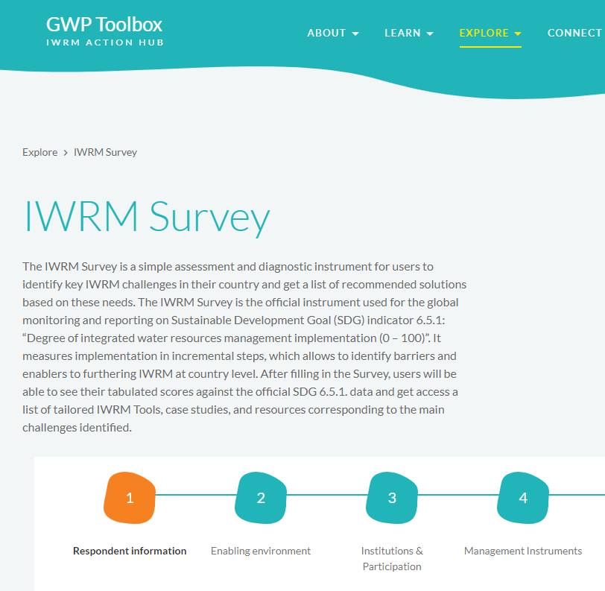
Поддержка в заполнении опросника по обследованию
Первичное руководство в рамках Руководства по обследованию и мониторингу
Дополнительные вспомогательные материалы:
обзор обследования;
шаблон расчета баллов;
контрольный список по гендерным вопросам;
онлайн-инструмент для обследования в области ИУВР (необязательно).
Notes:
Основные рекомендации по заполнению опросника по обследованию можно найти в самом обследовании и Руководстве по мониторингу.
{CLICK} Дополнительные вспомогательные материалы, не обязательные к прочтению, включают:
{CLICK} Обзор обследования. Это одностраничное резюме, которое может быть полезно для получения общего представления об обследовании, особенно для информирования заинтересованных сторон, поскольку само обследование достаточно объемное.
{CLICK} Шаблон расчета представляет собой простой файл Excel для поддержки правильного расчета оценок параметров и показателей. Его также можно использовать для заполнения таблицы задач в приложении B.
{CLICK} Контрольный список по гендерным вопросам предназначен для поддержки обсуждения вопроса 2.2d обследования о состоянии учета гендерной проблематики в использовании водных ресурсов.
{CLICK} В этом году вы также можете воспользоваться новым онлайн-инструментом обследования, о котором рассказывается в следующем видео.

Slide 20
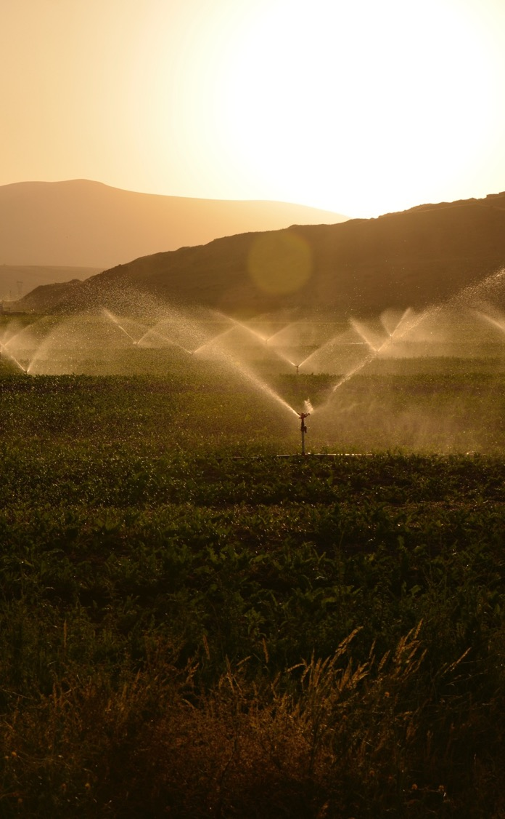
Показатель 6.5.1 ЦУР: степень внедрения интегрированного управления водными ресурсами (ИУВР)
Обзор в области мониторинга и отчетности за 2023 год
Часть 4. Процесс консультаций с заинтересованными сторонами в целях представления отчетности в области показателя 6.5.1
См. также:
Руководство по мониторингу
Руководство по проведению консультаций с
заинтересованными сторонами
March 2023
Notes:
Добро пожаловать в четвертый Раздел. В этом видео будет представлен процесс консультаций с заинтересованными сторонами для подготовки отчетности по показателю 6.5.1 ЦУР.

Slide 21
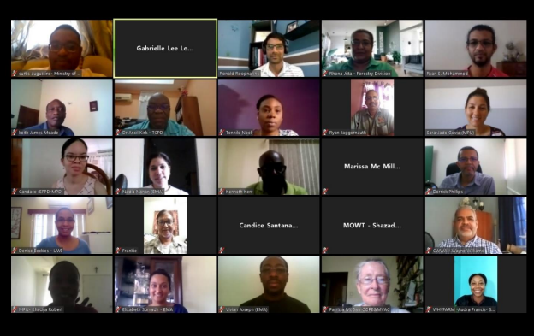
Консультации с заинтересованными сторонами
Зачем?
Повышение надежности и точности отчетности
Общее понимание ключевых приоритетов
Полезный национальный инструмент для планирования и внедрения ИУВР
Ответственность: национальный координатор по показателю 6.5.1 ЦУР руководит процессом (при поддержке команды, потенциально включающей модератора)
Соображения:
Типы заинтересованных сторон: кто и каким образом?
Последовательность: последовательный/параллельный/смешанный процесс
Форматы: очный/онлайн/гибридный
Лучшие практики
Notes:
Основная цель процесса консультаций с заинтересованными сторонами состоит в том, чтобы сделать обследование более надежным и полезным национальным инструментом для планирования и внедрения ИУВР. Это обеспечит поддержку усилиям по выполнению задачи 6.5.
{CLICK} Национальный координатор компилирует материалы, представленные коллегами и другими заинтересованными сторонами, для завершения обследования. Координаторы отвечают за планирование и управление процессом, подходящим национальному контексту.
{CLICK} — На следующих четырех слайдах будут рассмотрены четыре соображения при планировании консультаций. Они включают:
потенциальные группы заинтересованных сторон,
варианты последовательности вашего взаимодействия с ними,
различные форматы консультаций с заинтересованными сторонами,
а также некоторые передовые практики проведения консультаций с заинтересованными сторонами.

Slide 22
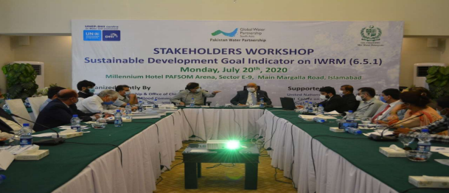
i. Потенциальные группы заинтересованных сторон
Государственные органы (по секторам и уровням)
Организации на уровне бассейнов и водоносных горизонтов
Другие группы: общественные группы, ассоциации водопользователей, частный сектор, НПО, экологические организации, специалисты по управлению водными ресурсами, научные круги
Другие координаторы по показателям ЦУР
Рассмотрите возможность представительства /экспертных знаний по уязвимым группам и гендерной проблематике.
Стремитесь совещаться как можно больше, рассматривая вопросы бюджета, времени, ресурсов.
Notes:
Потенциальные группы заинтересованных сторон будут включать представителей органов власти из главного министерства, ответственного за водные ресурсы, а также из других министерств, таких как сельское хозяйство, энергетика, окружающая среда и финансы. Заинтересованные стороны могут представлять как национальные, так и более низкие уровни администрации.
{CLICK} Организации на уровне бассейнов и водоносных горизонтов явно важны в контексте управления водными и земельными ресурсами.
{CLICK} Также мы рекомендуем вам обратиться к ряду других групп заинтересованных сторон.
Некоторые группы заинтересованных сторон могут представить ответы на все вопросы, в то время как другие способны ответить только на определенные вопросы.
{CLICK} Цель состоит в том, чтобы как можно больше участников приняли участие в консультациях, разумеется учитывая имеющиеся ресурсы и время.

Slide 23
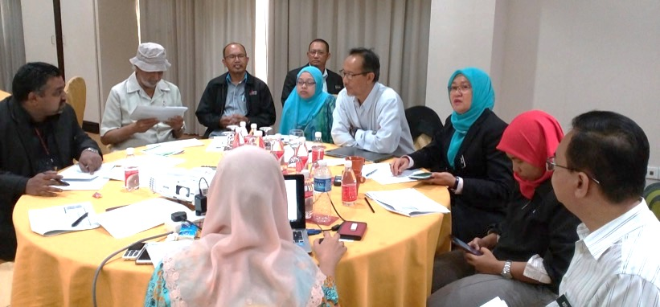
ii. Последовательность действий
4
последовательные проекты, разработанные с участием различных групп заинтересованных сторон.
Последовательный подход:
Параллельный подход:
Комбинация обоих подходов.
различные группы заинтересованных сторон заполняют бланк обследования, ответы анализируются координатором, затем достигается консенсус по баллам.
Окончательное подписание на национальном уровне перед представлением.
Notes:
Строго говоря, существует два подхода к разработке сводного обследования, но вы, скорее всего, будете использовать комбинацию обоих.
{CLICK} При последовательном подходе последовательные проекты могут разрабатываться с участием различных групп заинтересованных сторон, причем проекты каждый раз пересматриваются на основе вклада заинтересованных сторон.
{CLICK} При параллельном подходе вы можете попросить различные группы заинтересованных сторон заполнить опросник по обследованию, а затем проанализировать ответы. Затем вы можете пригласить группы заинтересованных сторон на встречу для достижения консенсуса.
{CLICK} И в качестве последнего шага вы, конечно, должны следовать вашим национальным процедурам официального согласования перед окончательным представлением обследования.

Slide 24
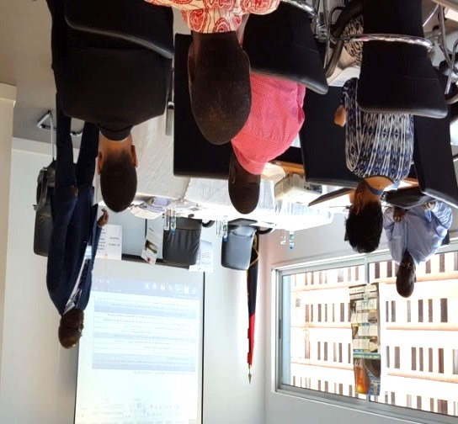
iii. Форматы взаимодействия
Онлайн-инструмент для обследования в области ИУВР
Необязательный инструмент, который может быть использован координаторами для сбора информации заинтересованных сторон перед консультациями.
Инструментом можно поделиться с заинтересованными сторонами до начала консультаций. Материалы будут направлены непосредственно координаторам.
Онлайн-инструмент не заменяет представление официального обследования страны (в формате MS Word).
ССЫЛКА
Консультация в формате личной встречи
Онлайн-консультации
Гибридный формат
Другое: электронная почта / телефон / вебинары
Необходимо учесть: бюджет, время, ресурсы
Notes:
Степень и средства вовлечения заинтересованных сторон зависят от вас. Это могут быть личные консультации, онлайн-консультации или гибридный формат. Другие варианты могут включать консультации по электронной почте и телефону или специальный вебинар.
{CLICK} Все эти соображения должны приниматься во внимание с учетом имеющихся у вас ресурсов и времени.
{CLICK} Для цикла представления отчетности 2023 года доступен новый онлайн-инструмент обследования. Обследование в формате онлайн можно распространить среди соответствующих заинтересованных сторон до консультации, а результаты направить непосредственно национальному координатору. Онлайн-инструмент обследования нельзя использовать для официальной отправки обследования, так как финальная версия должна быть представлена в формате Microsoft Word. Более подробная информация о том, как использовать онлайн-инструмент обследования, содержится в Руководстве по проведению консультаций с заинтересованными сторонами.

Slide 25
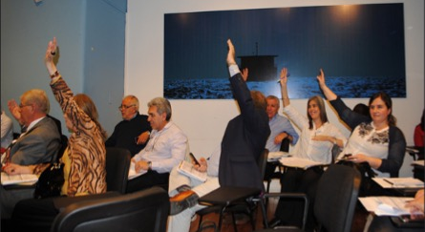
iv. Лучшие практики
4
Инклюзивность
Процедурная справедливость
Соглашение на основе консенсуса
Прозрачность
См. Руководство по проведению консультаций с заинтересованными сторонами
Notes:
В завершение мы представляем несколько лучших практик, которые вам следует учитывать при планировании ваших национальных консультаций с заинтересованными сторонами.
{CLICK} — Инклюзивность: следует пригласить широкий круг заинтересованных сторон принять участие в консультациях.
{CLICK} — Процедурная справедливость: убедитесь, что всем участникам предоставлено пространство и время для выражения своего мнения в ходе консультации.
{CLICK} — Решение на основе консенсуса: важно, чтобы каждому была предоставлена возможность выразить свое мнение, высказать критику и привести новые аргументы или информацию в ходе дискуссий в благоприятной обстановке.
{CLICK} — Прозрачность: информация должна быть общедоступной, все соответствующие заинтересованные стороны должны иметь доступ к информации до консультации, а также доступ к подробному отчету о проведенных обсуждениях и согласованных результатах.
Для получения дополнительной информации и советов обязательно ознакомьтесь со вспомогательным материалом «Руководство по проведению консультаций с заинтересованными сторонами».

Slide 26
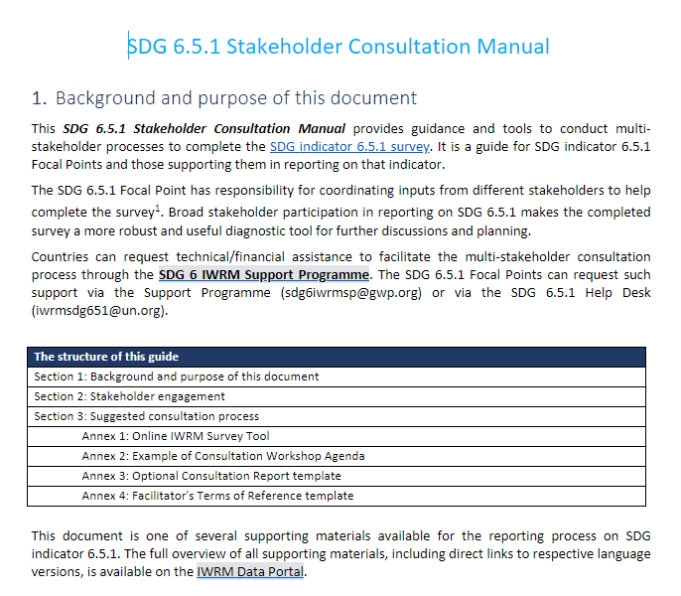
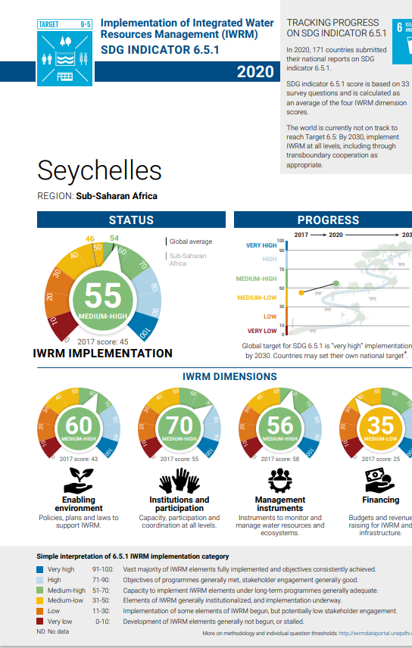
Дополнительные вспомогательные материалы для консультаций с заинтересованными сторонами
В дополнение к Руководству по мониторингу:
Руководство по проведению консультаций с заинтересованными сторонами
Сводка результатов по странам (2 стр.)
Курс подготовки модераторов (Английский/французский/испанский)
Пакет поддержки (техническая/финансовая поддержка)
Notes:
В дополнение к Руководству по мониторингу доступно несколько дополнительных вспомогательных материалов для процесса консультаций с заинтересованными сторонами.
{CLICK} Руководство по проведению консультаций с заинтересованными сторонами содержит дополнительную информацию и рекомендации по предлагаемым процессам консультаций с заинтересованными сторонами. Оно также включает приложения, охватывающие онлайн-инструмент для обследования в области ИУВР; примерную повестку дня семинара; необязательный шаблон отчета о консультациях и пример раунда консультаций для модератора.
{CLICK} Сводки результатов по странам представляют собой 2-страничные визуальные сводки результатов за 2017 и 2020 годы по каждой стране, доступные для загрузки на нескольких языках с портала данных по ИУВР.
{CLICK} Курс подготовки модераторов — это дополнительный бесплатный онлайн-курс для самостоятельного изучения, занимающий примерно 4-6 часов и доступный на английском, < 11}французском и испанском языке. Курс доступен для всех, кто заинтересован в организации процесса консультаций с участием многих заинтересованных сторон по показателю 6.5.1 ЦУР, и способствует пониманию того, что это за показатель, как он рассчитывается, а также важности привлечения множества заинтересованных сторон и практических средств для проведения консультаций.
{CLICK} Наконец, доступен пакет поддержки по запросу для стран, получающих техническую/финансовую поддержку через Программу поддержки ИУВР для достижения ЦУР 6.О нем мы расскажем в следующем видео.

Slide 27
Показатель 6.5.1 ЦУР: степень внедрения интегрированного управления водными ресурсами (ИУВР)
Обзор в области мониторинга и отчетности за 2023 год
Часть 5. Программа поддержки ИУВР для достижения ЦУР 6
www.gwp.org/en/sdg6support/
March 2023
Notes:
Добро пожаловать в пятый Раздел. В этом видео будет представлена Программа поддержки ИУВР для достижения ЦУР 6. Дополнительная информация представлена на веб-сайте по адресу: www.gwp.org/en/sdg6support/

Slide 28
Notes:
Программа поддержки ИУВР для достижения ЦУР 6 предлагает странам помощь в представлении отчетности по показателю 6.5.1 ЦУР в качестве отправной точки для ускорения прогресса в достижении ЦУР, связанных с водными ресурсами, и других целей развития в соответствии с национальными приоритетами. Программа поддержки координируется Глобальным партнерством по водным ресурсам (ГВП) в сотрудничестве с Центром ЮНЕП-DHI и Cap-Net под руководством ЮНЕП.
Программа поддержки состоит из трех этапов.
Этап 1: выявление проблем
Этап 2: разработка планов действий
Этап 3: внедрение решений
Более подробная информация о каждом из этапов будет представлена на следующих слайдах.

Slide 29
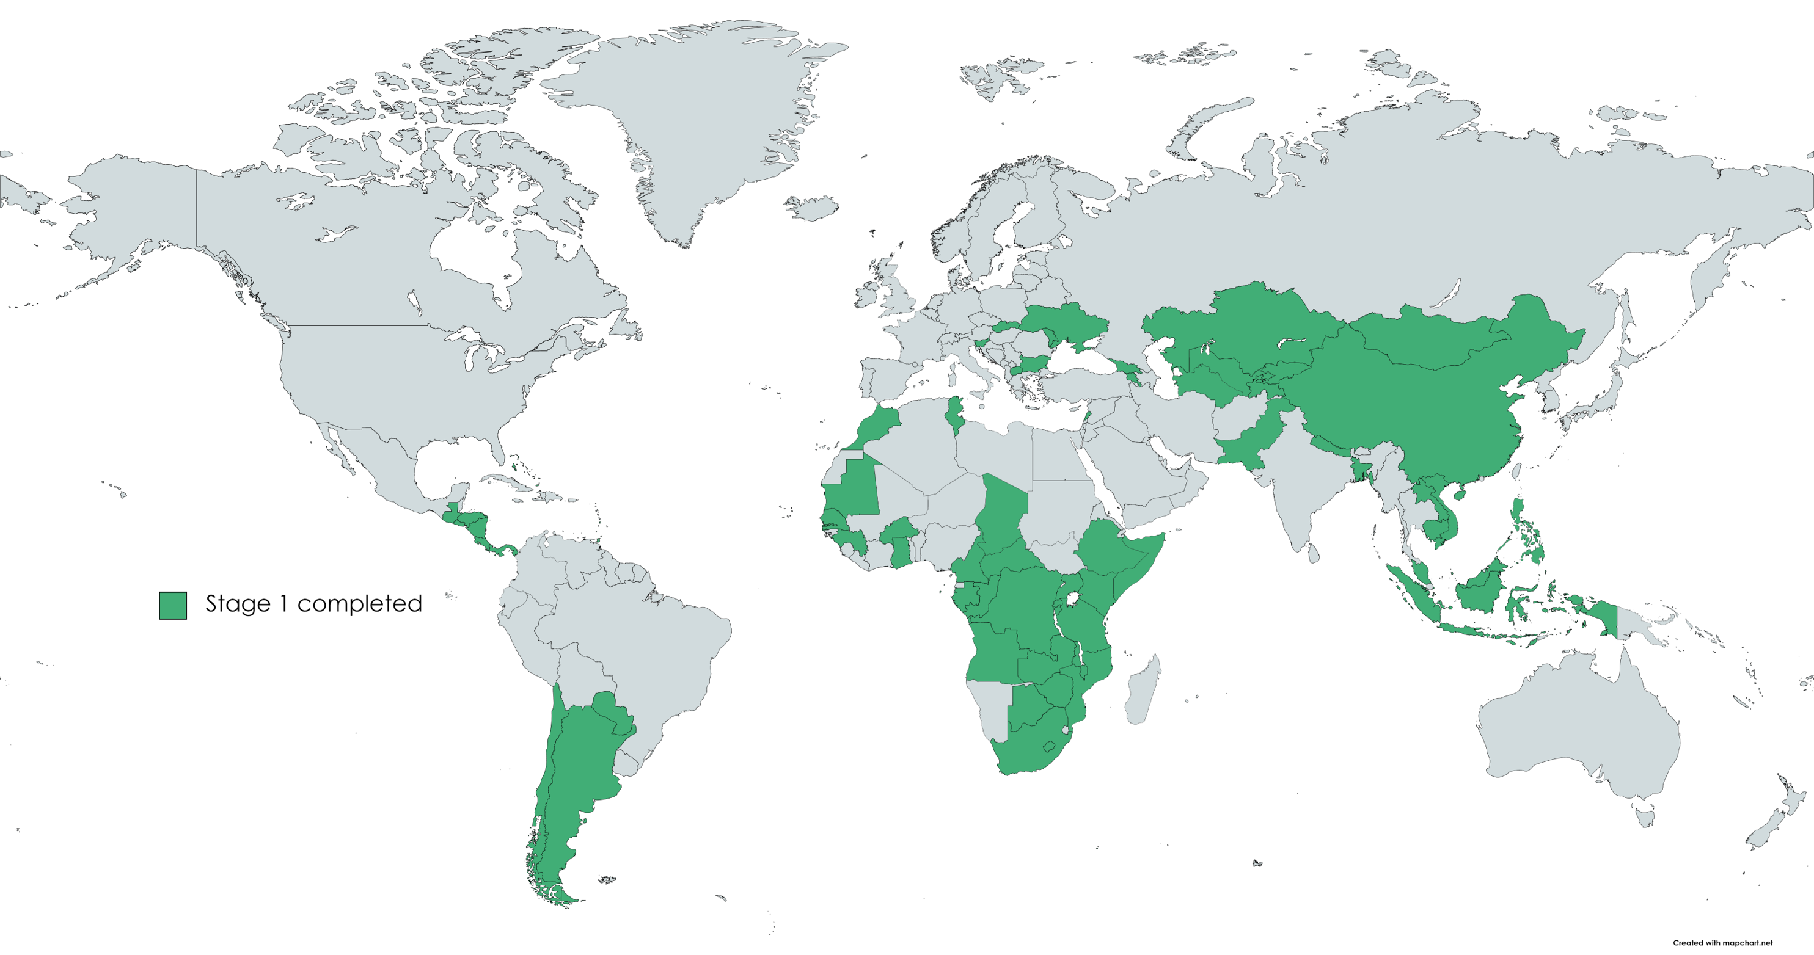
Этап 1: усиление консультаций с заинтересованными сторонами в процессе представления отчетности по показателю 6.5.1
5
Более 70 стран получили поддержку в 2017 и 2020 годах
Привлечено более 3000 заинтересованных сторон
Notes:
Целью первого этапа Программы поддержки ИУВР для достижения ЦУР 6 является усиление мониторинга и отчетности по ИУВР на национальном уровне, с тем чтобы определить критические области, требующие внимания.
На первом этапе Программа поддержки на сегодняшний день оказала содействие процессу отчетности в области ЦУР более чем в 70 странах в течение циклов отчетности за 2017 и 2020 годы. В ходе этого процесса было привлечено более 3000 заинтересованных сторон.
Поддержка предоставляется Глобальным водным партнерством (ГВП) через его Региональные водные партнерства и Страновые водные партнерства, которые работают рука об руку с национальными страновыми координаторами по показателю 6.5.1 ЦУР.

Slide 30
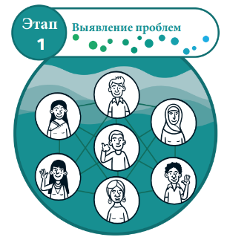
Этап 1: партнерский подход к выявлению проблем
5
Доступна поддержка
Критерии отбора
Финансовая помощь: для привлечения «модератора», проведения консультаций (60 стран)
Техническое руководство: открытый доступ, доступно для всех стран (например, пакет поддержки)
Обязательства страны
Страновое софинансирование (если возможно)
Статус ИУВР
Детали доступны по электронной почте: sdg6iwrmsp@gwp.org
www.gwp.org/en/sdg6support/consultations/where-we-are/stage-1-activities/
Notes:
Странам на первом тапе доступны два вида поддержки:
{CLICK} Финансовая помощь, при которой привлекается модератор и оказывается поддержка для проведения консультаций. Помощь доступна по запросу для 60 стран.
{CLICK} Критерии отбора для получения финансовой помощи включают обязательство страны активно участвовать в процессе, софинансирование страны, где это возможно, и рассмотрение статуса ИУВР страны — на основе оценок предыдущих циклов отчетности по показателю 6.5.1 в 2017 и 2020 годах.
{CLICK} Техническое руководство состоит из многих вспомогательных материалов, обсуждавшихся в предыдущих видеороликах. Например, к нему относится пакет поддержки, который предоставляет гораздо более подробные рекомендации и инструменты для облегчения процессов консультаций с участием многих заинтересованных сторон для завершения обследования по показателю 6.5.1 ЦУР. Дальнейшая поддержка предоставляется посредством онлайн-курса подготовки модераторов на английском, французском и испанском языках.

Slide 31
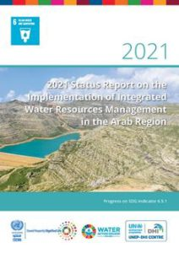
Региональные обмены в целях обучения
Цели:
обменяться уроками, извлеченными из процесса консультаций между координаторами;
определить общие проблемы и возможности для продвижения внедрения ИУВР на региональном уровне (с возможностью подготовки региональных докладов после представления национальных докладов).
Доступная помощь: Программа поддержки ИУВР для достижения ЦУР 6:
поддержка посредника, техническое руководство (через глобальные группы, Региональные водные партнерства ГВП, страновые водные партнерства);
использование онлайн-инструментов, включая сообщества практиков;
финансовая поддержка не предоставляется.
Notes:
Обмен знаниями на региональном уровне может быть организован в рамках Программы поддержки ИУВР для достижения ЦУР 6.
{CLICK} Цель такого обмена заключается в обмене опытом и уроками, извлеченными из консультаций между координационными центрами, выявлении общих проблем и возможностей и улучшении отчетности на региональном уровне.
{CLICK} Программа поддержки предоставляет поддержку модератора и технические рекомендации, а также онлайн-инструменты, включая сообщества практиков. Финансовая поддержка для обмена опытом на региональном уровне не оказывается.

Slide 32
Этап 2: формулирование ответов
5
Возглавляемый правительством процесс с участием многих заинтересованных сторон по формулированию и приоритизации мер реагирования на вызовы в области ИУВР.
Разработка Плана действий в области ИУВР (или аналогичного плана).
Только страны, получившие поддержку на этапе 1, имеют право на участие во втором этапе, начиная с 2024 года.
https://www.gwp.org/en/sdg6support/consultations/where-we-need-to-go/stage-2-activities/
Notes:
Второй этап Программы поддержки нацелен на формулирование ответных мер.
{CLICK} Второй этап, учитывающий ключевые проблемы внедрения ИУВР, выявленные на этапе 1, направлен на содействие процессу возглавляемому правительством и реализуемым с участием многих заинтересованных сторон для формулирования и определения приоритетов соответствующих мер реагирования на эти проблемы.
{CLICK} Разрабатывается План действий по ИУВР, который представляет собой ряд привлекательных инвестиционных возможностей для руководства внедрением решений проблем ИУВР.
{CLICK} Только страны, получившие поддержку на первом этапе, имеют право на участие во втором этапе, начиная с 2024 года.

Slide 33
Этап 3: внедрение решений
5
Оказывайте правительствам помощь в реализации планов действий в области ИУВР:
создавайте новые / укрепляйте существующие партнерские отношения с участием многих заинтересованных сторон.
Определите возможности финансирования и подготовьте страны к получению доступа к финансированию.
Получайте доступа к технической помощи и передовому опыту других стран.
https://www.gwp.org/en/sdg6support/consultations/getting-there/stage-3-activities/
Notes:
Наконец, третий этап помогает правительствам продвигать реализацию Планов действий по ИУВР путем создания новых или укрепления существующих партнерских отношений с участием многих заинтересованных сторон, определения возможностей финансирования и оказания помощи странам в получении доступа к технической поддержке и передовой практике.

Slide 34
Показатель 6.5.1 ЦУР: степень внедрения интегрированного управления водными ресурсами (ИУВР)
Обзор в области мониторинга и отчетности за 2023 год
Часть 6. Прогресс в области показателя 6.5.1 ЦУР и необходимость ускорения
March 2023
Notes:
Добро пожаловать в шестой раздел — заключительное видео этой серии. В этом видео освещается прогресс в области внедрения ИУВР на сегодняшний день и необходимость ускорения прогресса для достижения ЦУР 6 к 2030 году.

Slide 35
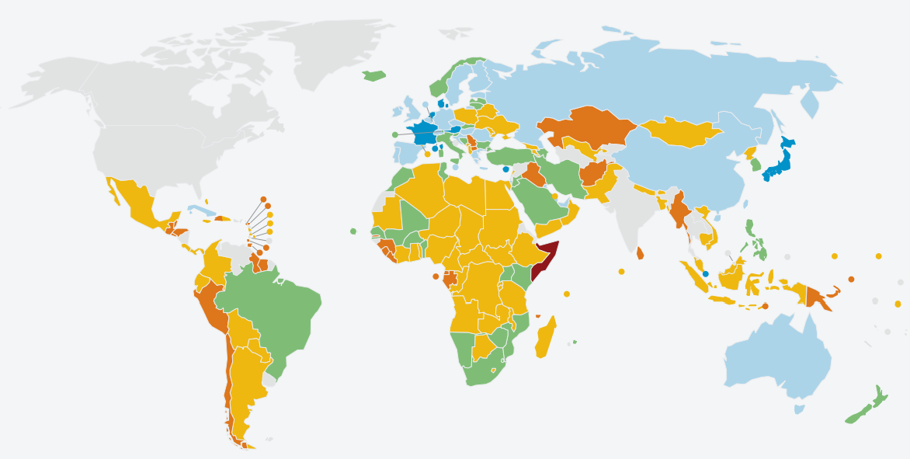
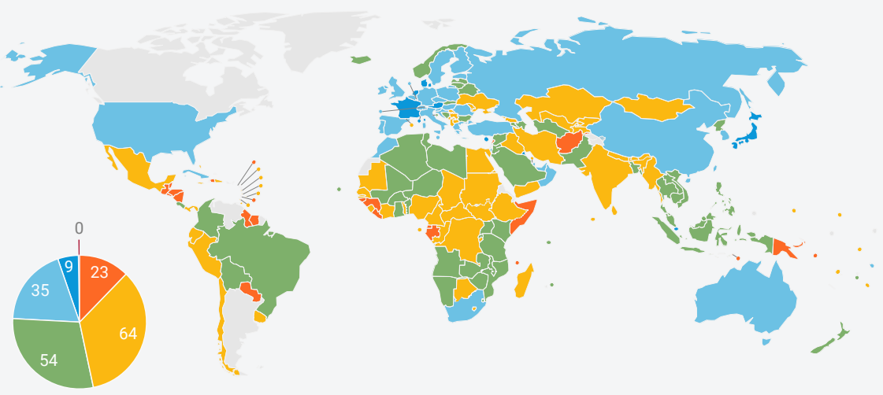
Отчетность по показателю 6.5.1 в области ИУВР на сегодняшний день (2017 г., 2020 г.)
2017 г.
2020 г.
186 стран представили отчетность по показателю 6.5.1 (2017 г., 2020 г.).
87 стран с низким или средне-низким уровнем внедрения ИУВР (в 2020 году) = маловероятно достижение целевого показателя к 2030 году.
Notes:
186 стран представили данные по показателю 6.5.1 за 2017 и 2020 годы.
В 2020 году 87 стран по-прежнему сообщали о низком или средне-низком уровне внедрения ИУВР в целом, что показано оранжевым и желтым цветами на этой карте; это означает, что странам вряд ли удастся достичь глобальной цели к 2030 году при нынешних темпах внедрения.

Slide 36
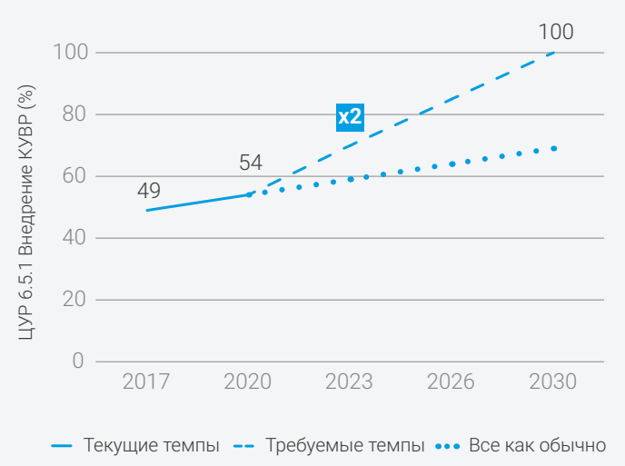
Внедрение ИУВР необходимо ускорить
6
107 стран не смогут обеспечить устойчивое использование водных ресурсов к 2030 году.
В глобальном масштабе текущие темпы достижения прогресса необходимо удвоить
Notes:
Хотя глобальный средний балл увеличился с 49 в 2017 году до 54 в 2020 году, глобальные темпы внедрения ИУВР необходимо срочно удвоить.
{CLICK} Действительно, 107 стран не находятся на пути к достижению глобальной цели к 2030 году.
В большинстве из этих стран темпы внедрения необходимо увеличить более чем вдвое. Но это будет непросто, учитывая другие проблемы и приоритеты в области развития, которые, вероятно, существуют в данных странах, а также относительно низкий уровень потенциала.

Slide 37
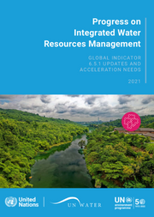
Глобальные и региональные доклады
6
Notes:
Подробнее о прогрессе в области внедрения ИУВР, а также о примерах и предложениях по ускорению прогресса {CLICK} вы можете прочитать в различных глобальных и региональных отчетах о текущем положении дел. Материалы доступны на портале данных по ИУВР.
Региональные отчеты доступны для Центральной Америки, Арабского региона, Африки, и Азиатско-Тихоокеанского региона.

Slide 38
Подведение итогов: полезные ссылки на ресурсы
Портал данных по ИУВР
http://iwrmdataportal.unepdhi.org
Справочная служба по показателю 6.5.1 ЦУР
iwrmsdg651@un.org
Программа поддержки ИУВР для достижения ЦУР 6
https://www.gwp.org/en/sdg6support/
Программа поддержки
sdg6iwrmsp@gwp.org
Notes:
{оставить слайд на ~5 секунд в конце видео, без голосового сопровождения}

